Slide 1


Психолого –педагогическое сопровождение и организация социально – культурной адаптации и интеграции детей иностранных граждан
Из опыта работы МБОУ СШ №17
г. Димитровграда

Slide 2
«И для вас, и для нас важно, чтобы люди адаптировались, легко входили в нормальную жизнь в России. Ну как минимум русский язык нужно знать. Нужно понимать, что такое Россия, понимать, что такое культура России, взаимоотношения между народами России».
В.В. Путин

Slide 3
Инклюзивная образовательная среда - включение детей иностранных граждан в российское образовательное пространство с сохранением культуры и идентичности, связанных со страной исхода.
Инклюзивная образовательная среда - совокупность мер, процедур, программ, правил и действий, которые создают школьную культуру, где разнообразие человеческих потребностей и ценностей не мешает, а способствует успеху и воспринимается как норма.

Slide 4
При формировании инклюзивной образовательной среды с детьми иностранных граждан необходимо учитывать :
–недостаточный уровень владения русским языком;
–несоответствие между уровнем знаний, полученных в стране исхода, и российскими образовательными стандартами;
–эмоциональные трудности, вызванные переживанием миграционного стресса;
–отсутствие или нехватка социальных навыков, соответствующих возрасту, присутствующих у представителей принимающего общества;
–нормы и правила культуры страны исхода, отличаются от принятых в России

Slide 5
«Программа социализации и психологической адаптации несовершеннолетних
иностранных граждан»
Цель: формирование образовательной среды, обеспечивающей включение несовершеннолетних иностранных граждан в российское образовательное пространство с сохранением культуры и идентичности, связанных со страной исхода

Slide 6
Работа с педагогическим коллективом
Обеспечение информационно – методического сопровождения педагогов
Межкультурная
компетентность

Slide 7
2. Индивидуальное психолого – педагогическое сопровождение несовершеннолетних иностранных граждан
Работа психолого-педагогического консилиума и работа педагога - психолога
. оценка необходимости индивидуального сопровождения обучающихся - детей иностранных граждан;
. организация психолого-педагогического консилиума для выявлении трудностей в освоении образовательных программ, особенностей в развитии, социальной адаптации и поведении обучающихся для последующего принятия решений по организации психолого-педагогического сопровождения;
. анализ особых образовательных потребностей детей иностранных граждан, выявление детей, нуждающихся в адресной поддержке, и выработка общей стратегии индивидуального сопровождения каждого такого обучающегося;
. разработка и реализация индивидуального плана, для каждого обучающегося;
. осуществление психолого-педагогического сопровождения, организация наблюдения за эмоциональным состоянием личности ребенка, его адаптацией и развитием социальных навыков ребенка;
. организация анализа текущей работы и внесения необходимых корректировок в индивидуальный план, ежегодный анализ проделанной работы и оценка ее эффективности.

Slide 8
3. Психолого-педагогическое сопровождение детей иностранных граждан: поддержка языковой адаптации
«Программа дополнительного обучения русскому языку иностранных граждан, не прошедших тестирование для приема в общеобразовательную организацию (начальное, основное, среднее общее образование)»
дополнительные занятия по методике РКИ «Речевая практика»

Slide 9
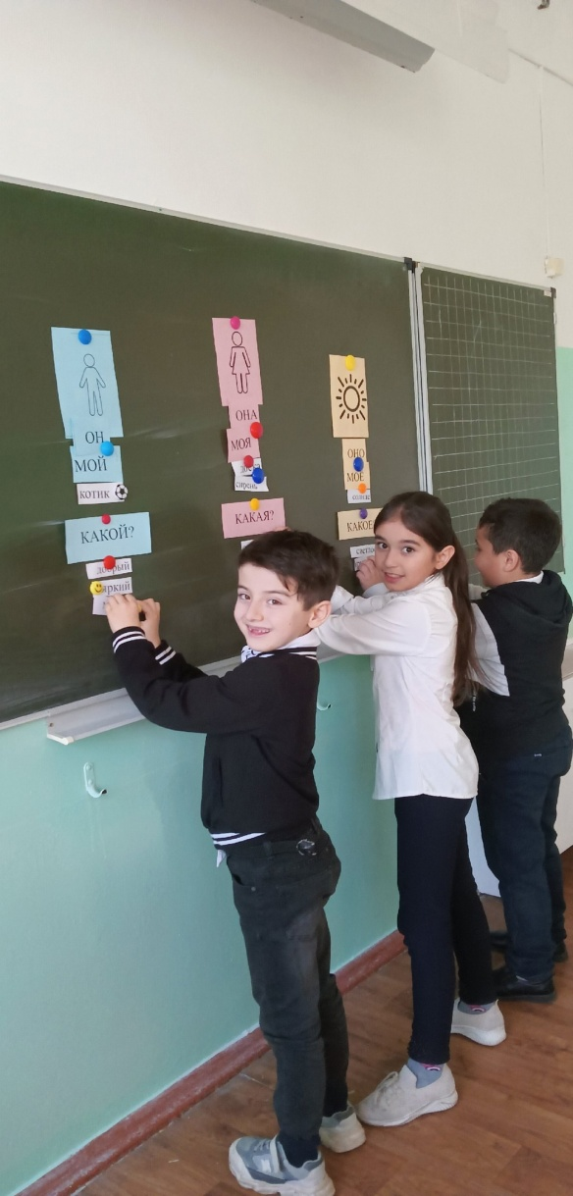
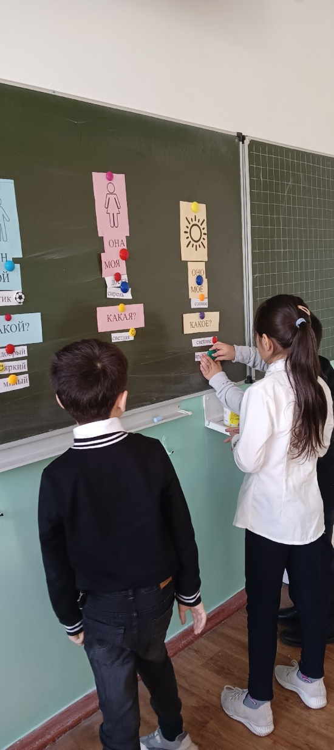
Языковая адаптация
через внеурочную деятельность по программе «Речевая практика»

Slide 10
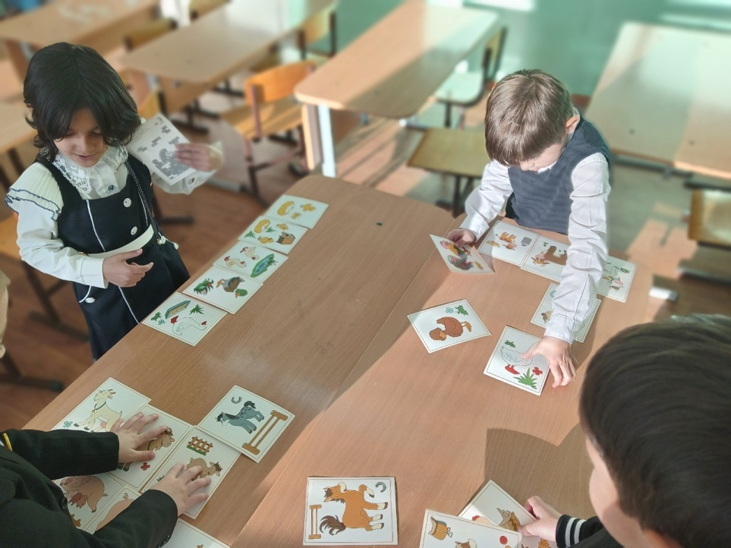

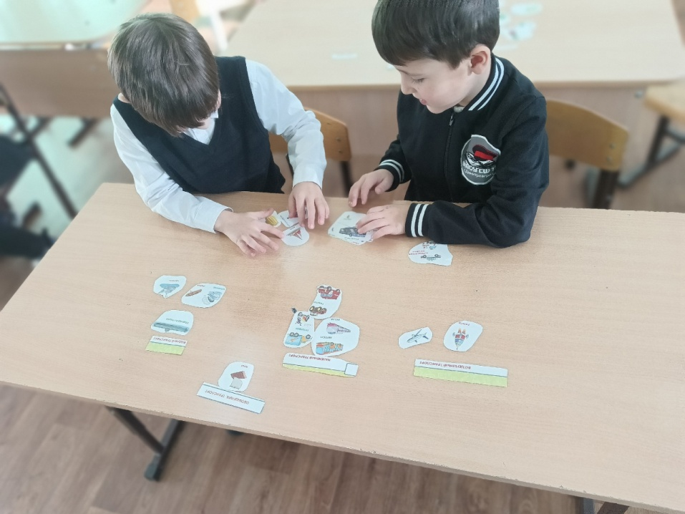
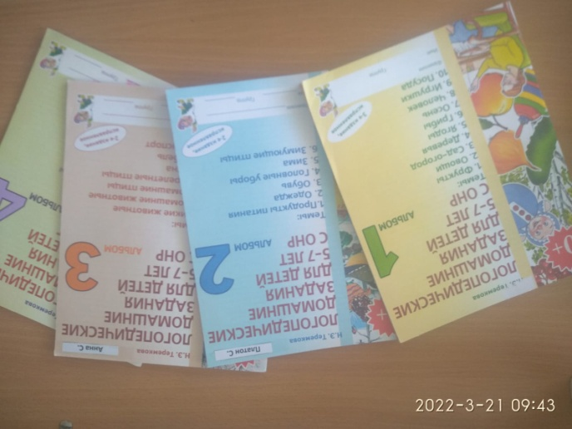
Языковая адаптация
через дидактические игры и упражнения

Slide 11
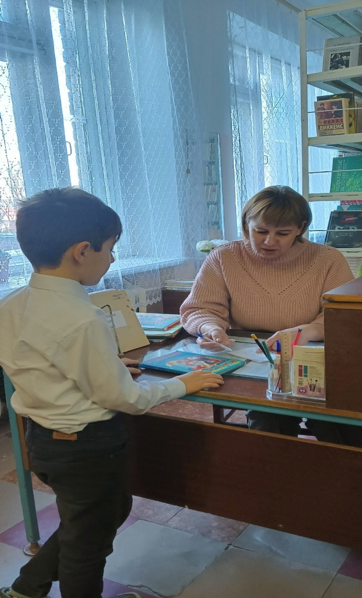
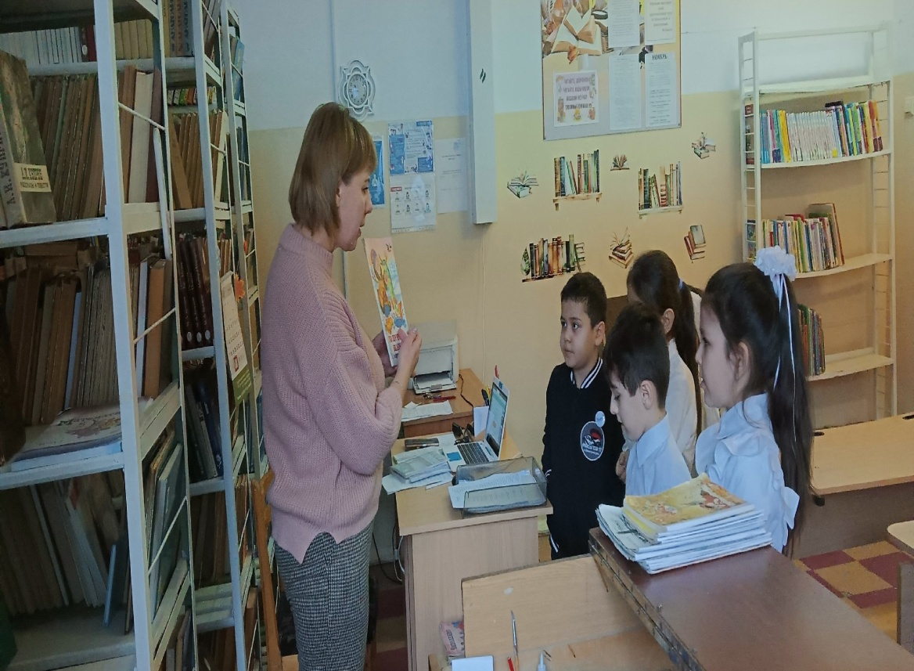
Языковая адаптация
через практический диалог (речевой этикет)

Slide 12
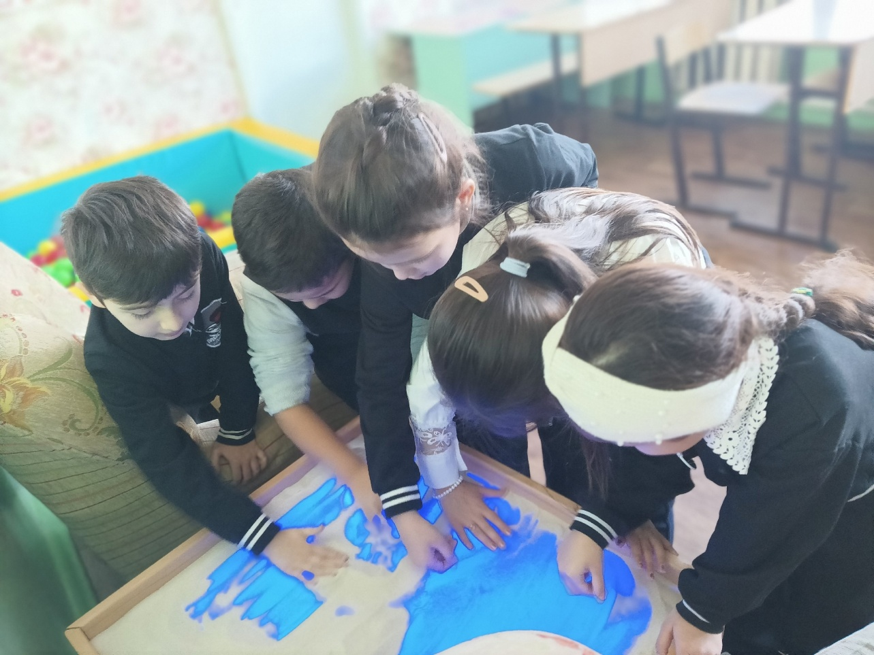
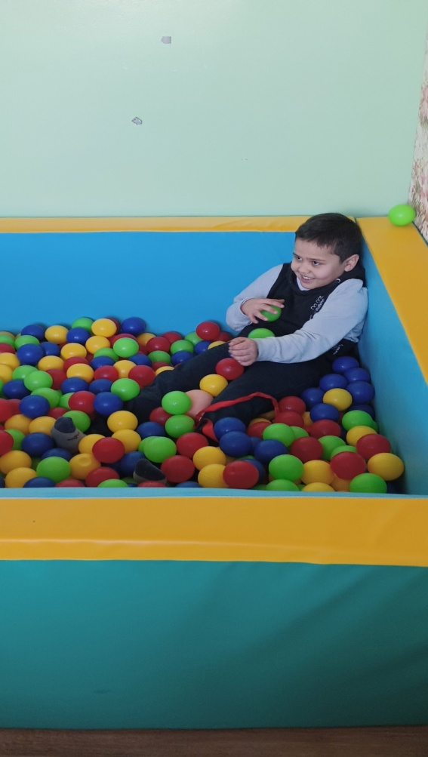
Психолого-педагогическая поддержка эмоционального благополучия

Slide 13
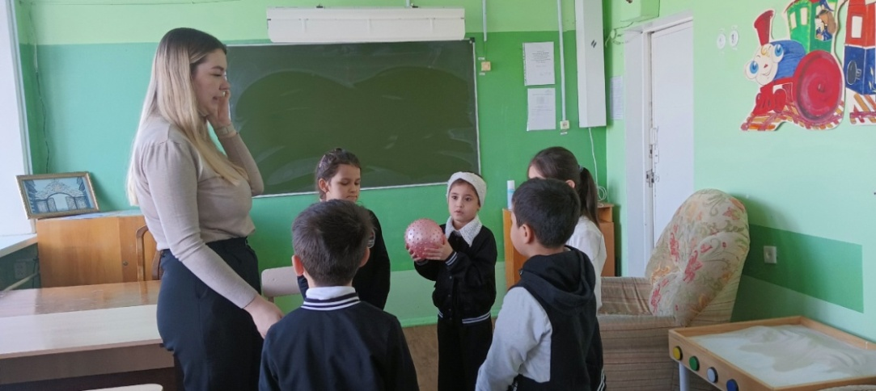
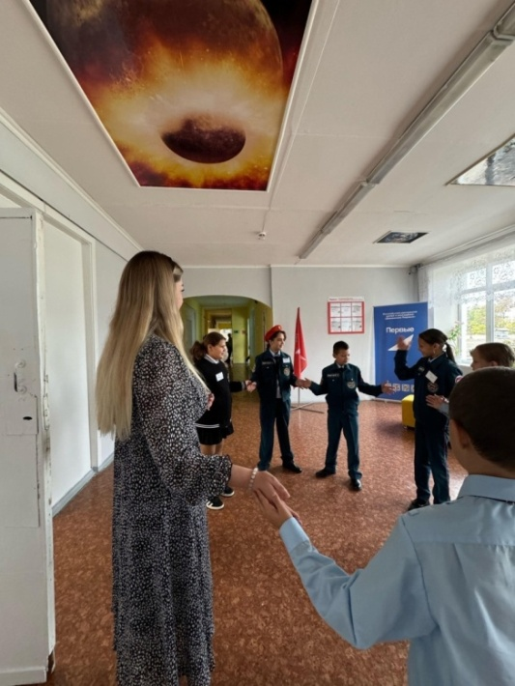
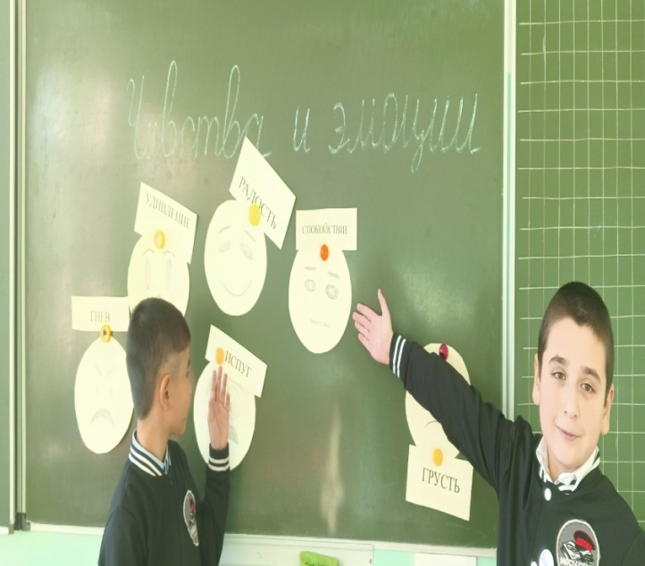
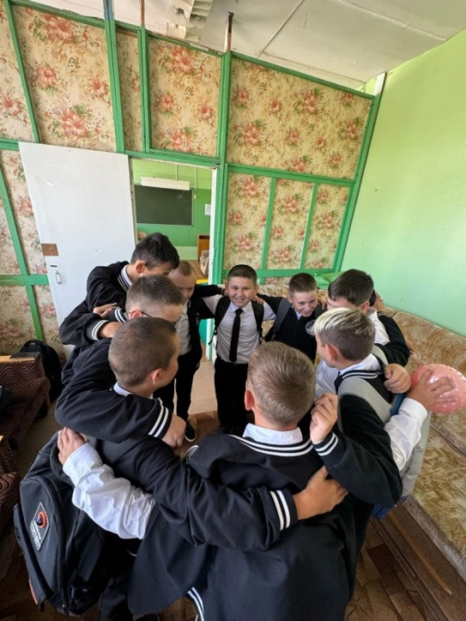
Психолого-педагогическая поддержка и социально-педагогическое сопровождение освоения социальных навыков

Slide 14
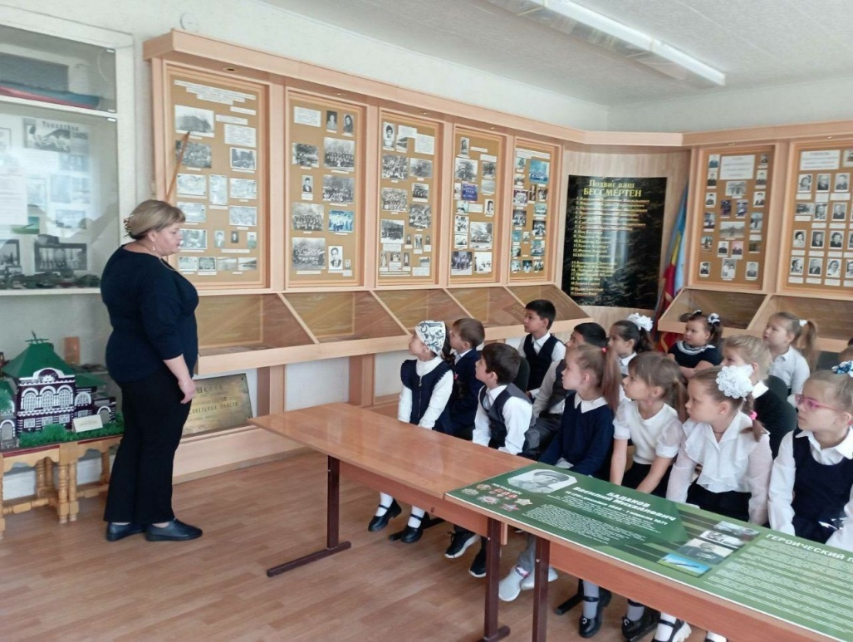
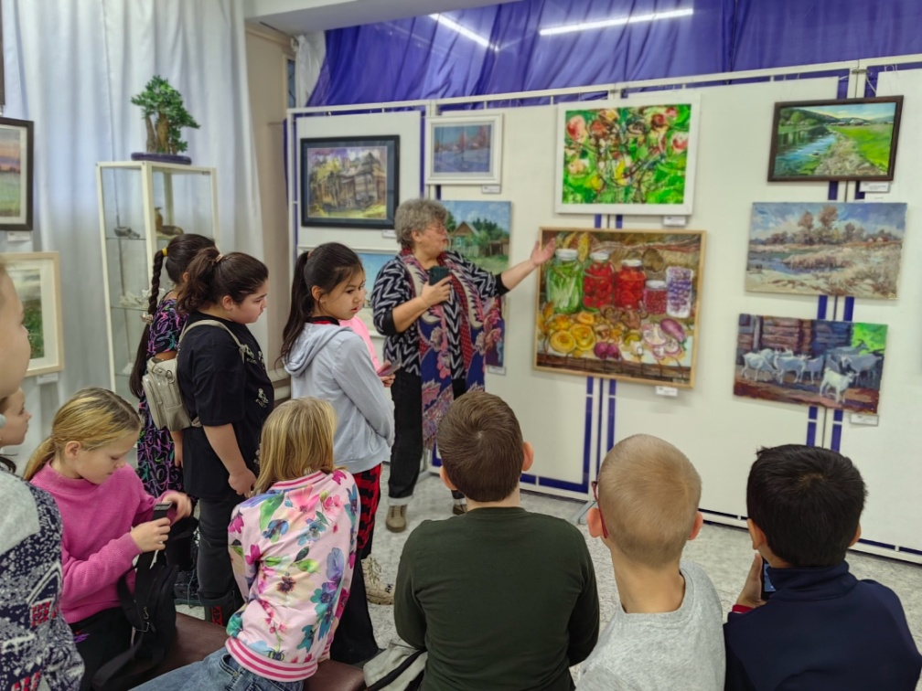
Психолого-педагогическая поддержка и социально-педагогическое сопровождение освоения культурных правил и норм, необходимых для успешного включения в образовательное пространство школы
посещение музеев и выставок

Slide 15
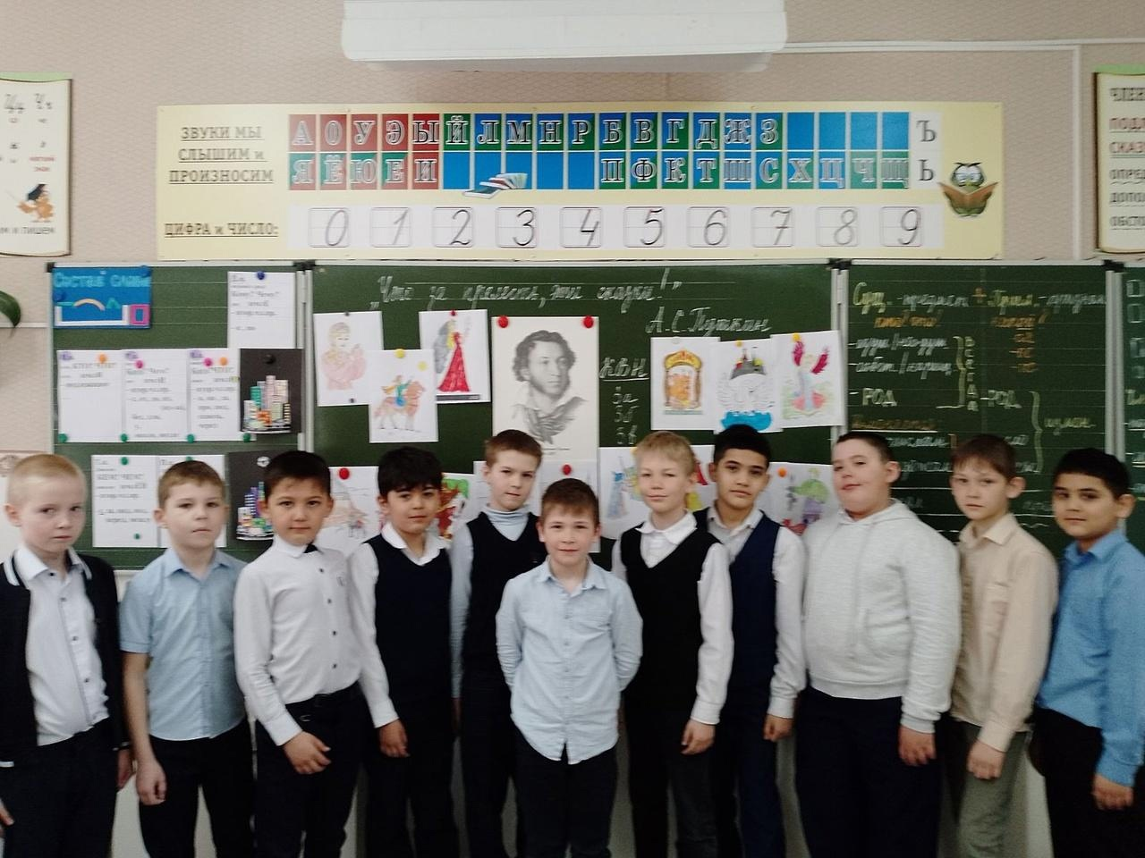
знакомство с русской литературой

Slide 16
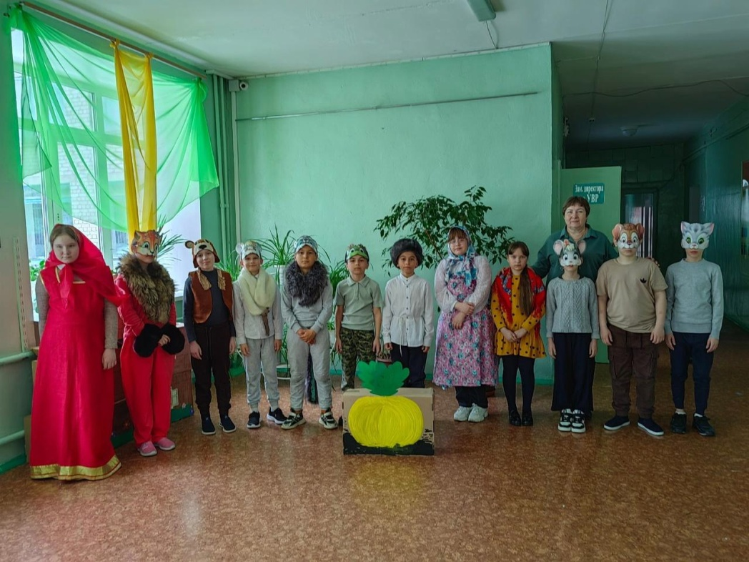
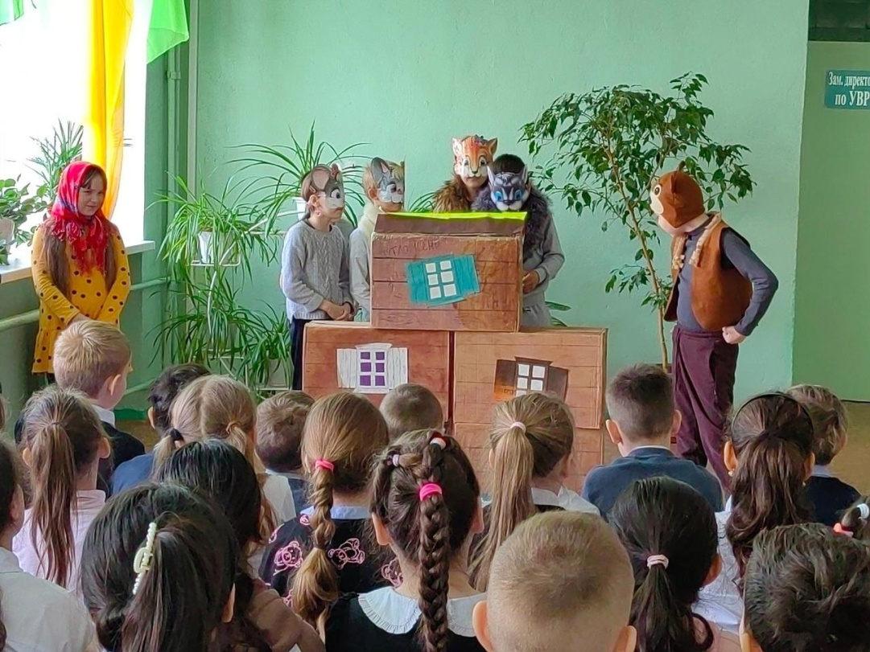
театрализация русских народных сказок

Slide 17
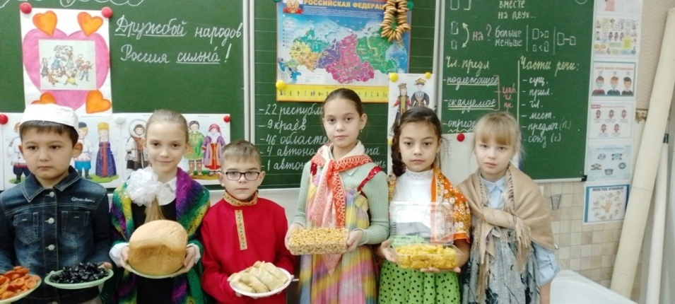
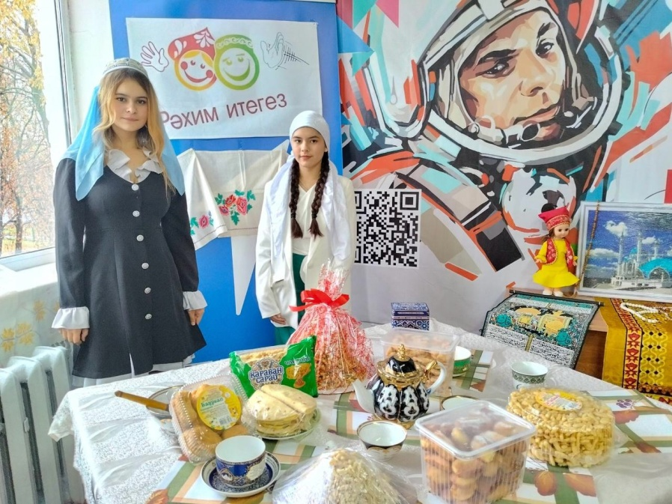
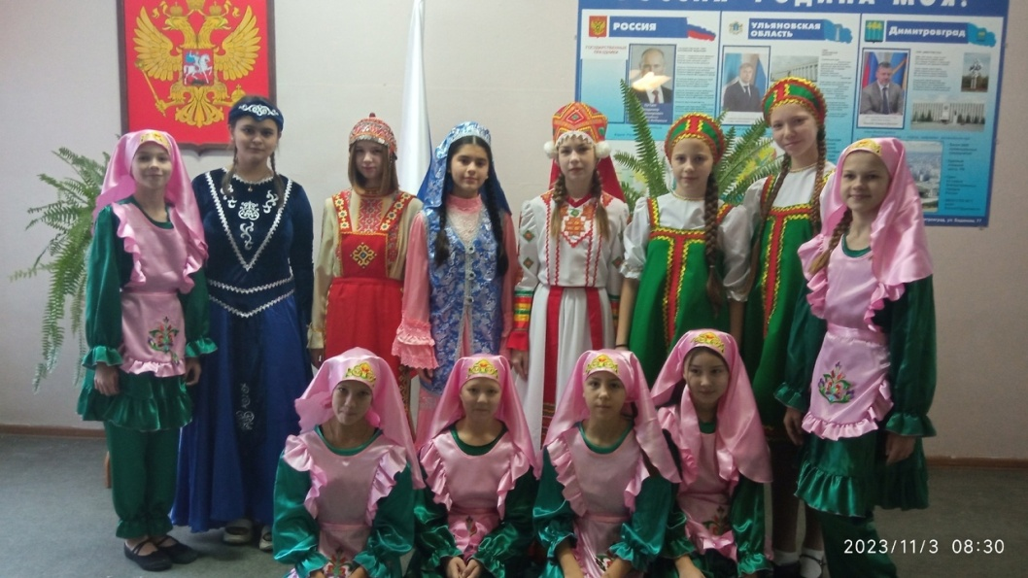
знакомство с культурными традициями и народностями России

Slide 18
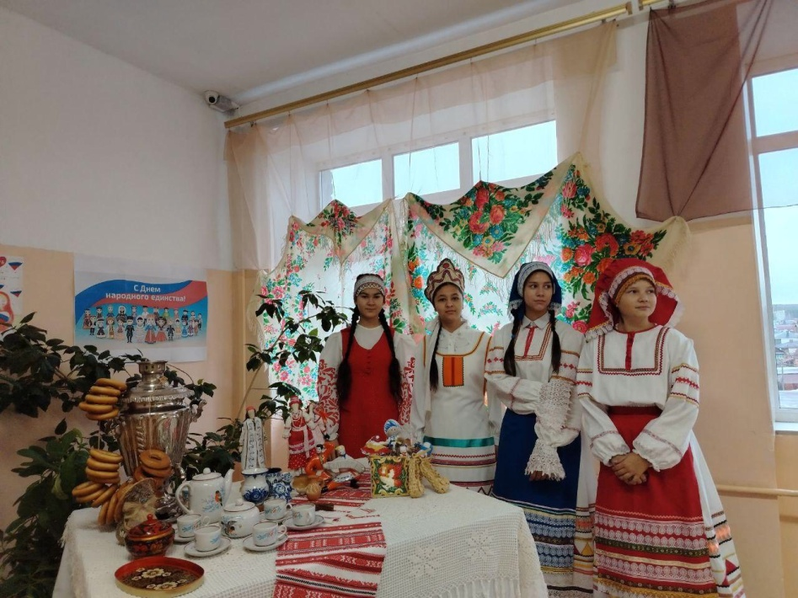
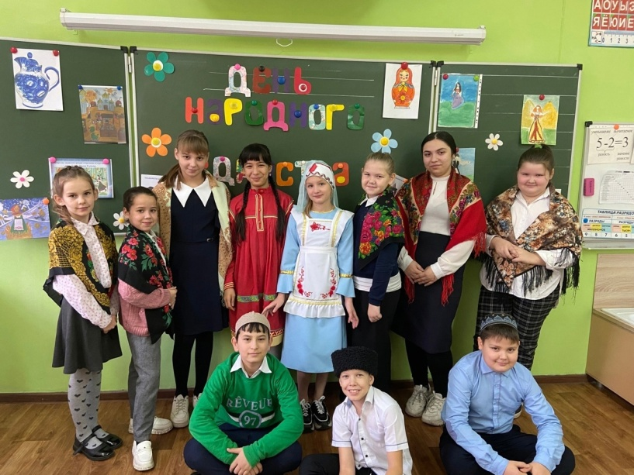
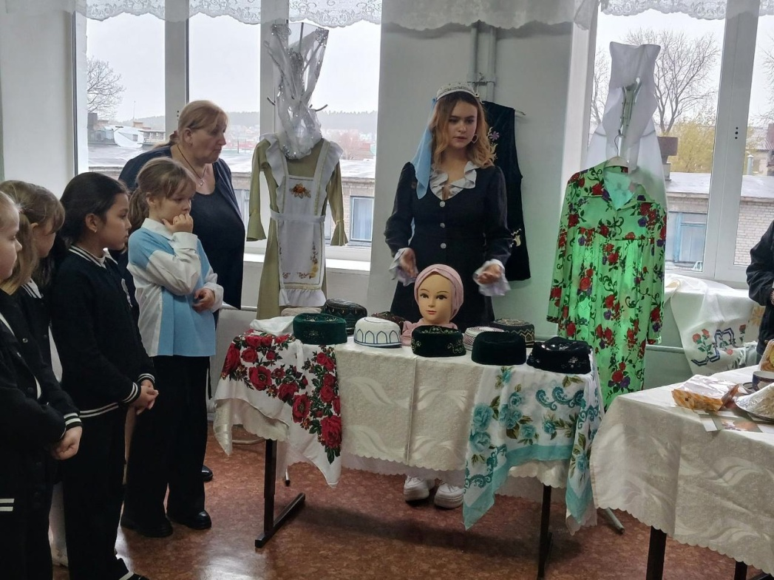
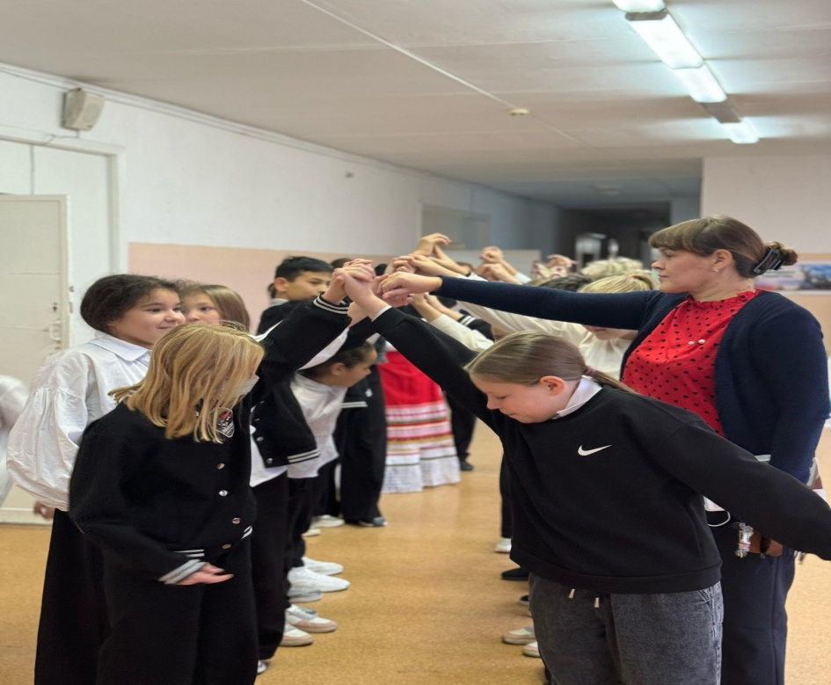

Slide 19
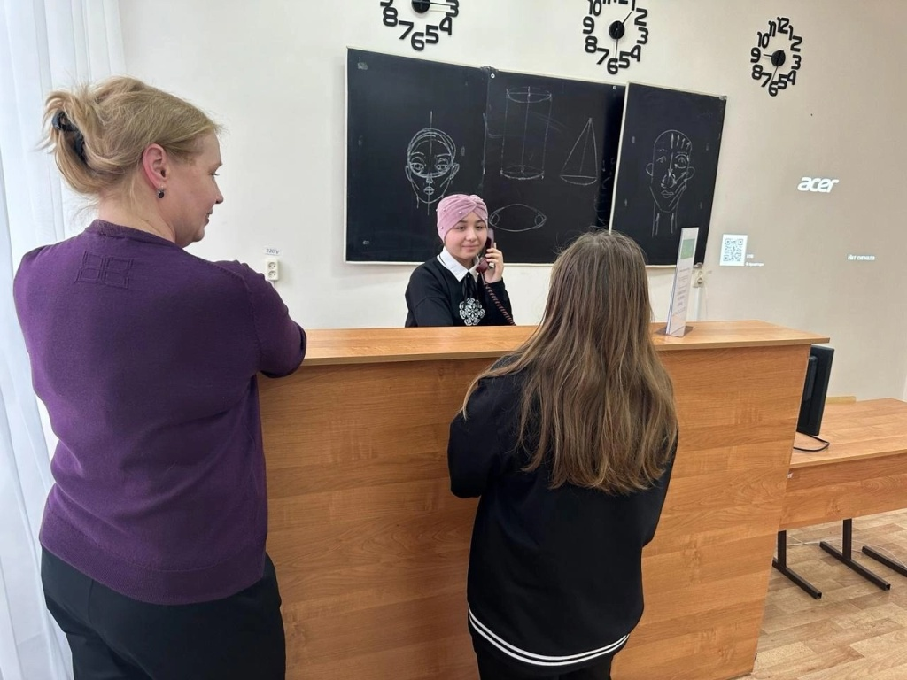
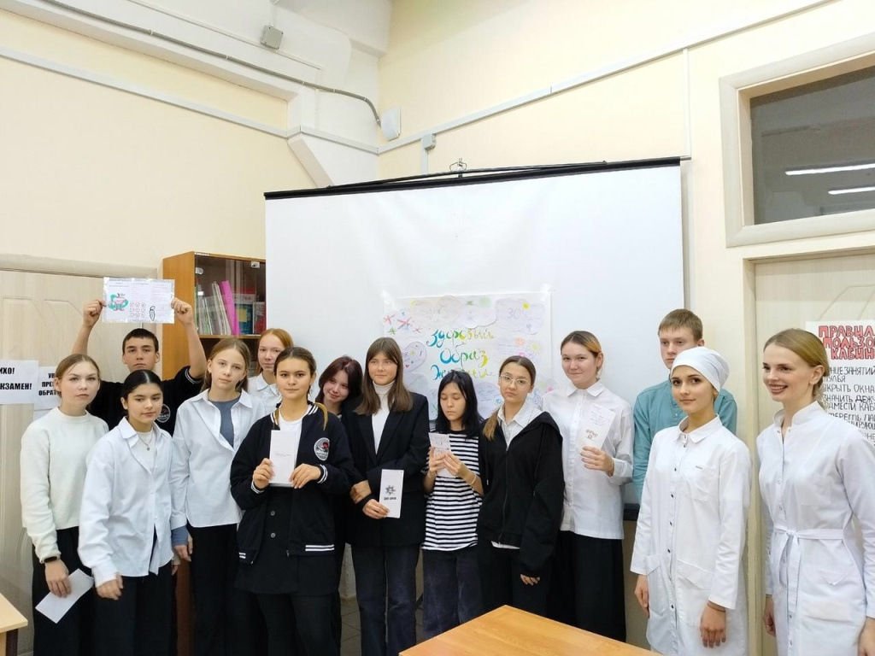
проект по ранней профессиональной ориентации «Билет в будущее»

Slide 20
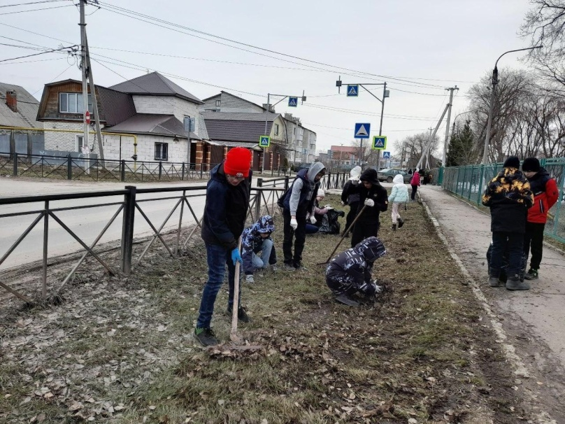
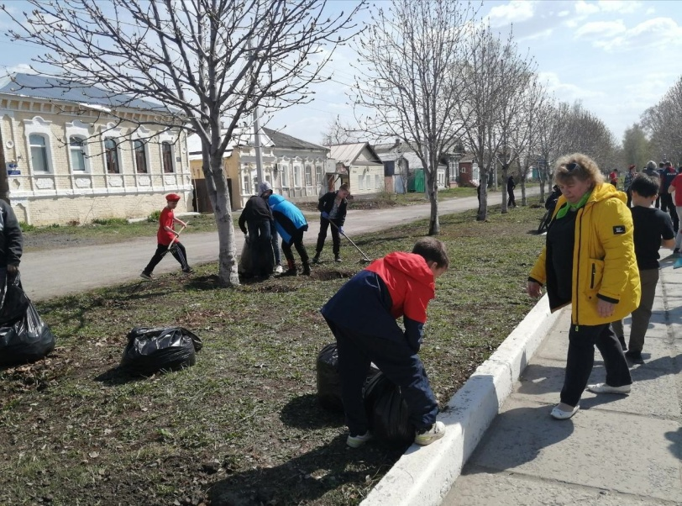
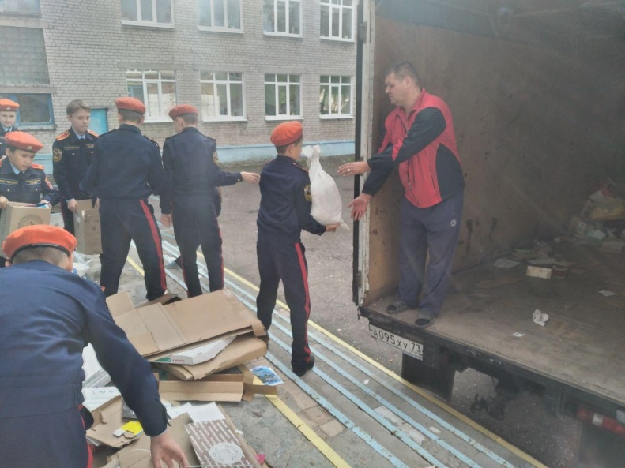
вовлечение детей в классные и общешкольные мероприятия

Slide 21
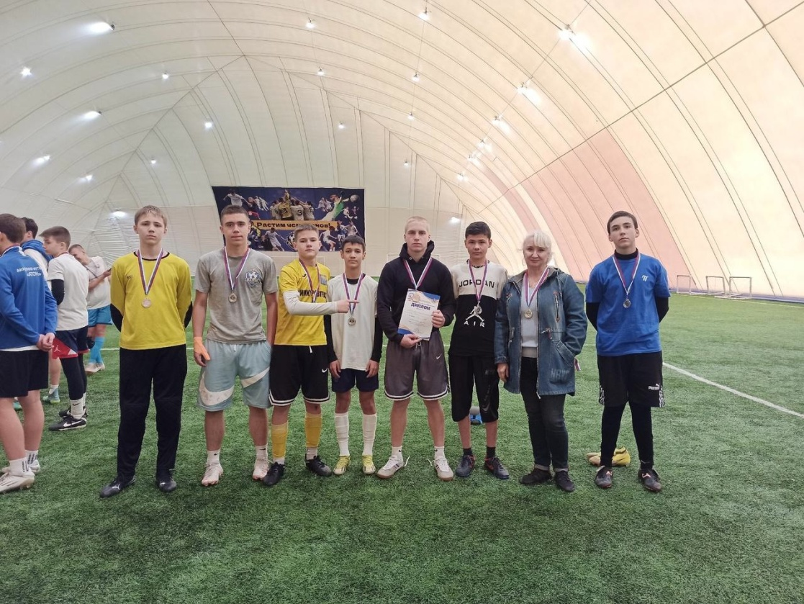
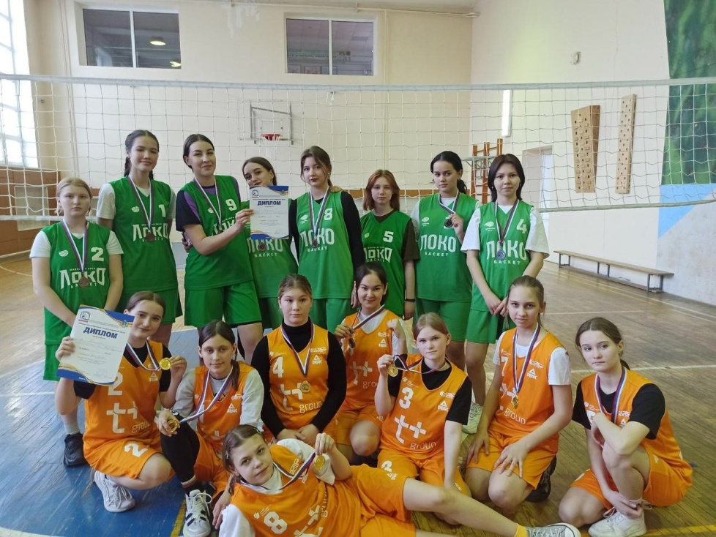
вовлечение в командные игры школьного и городского уровней

Slide 22
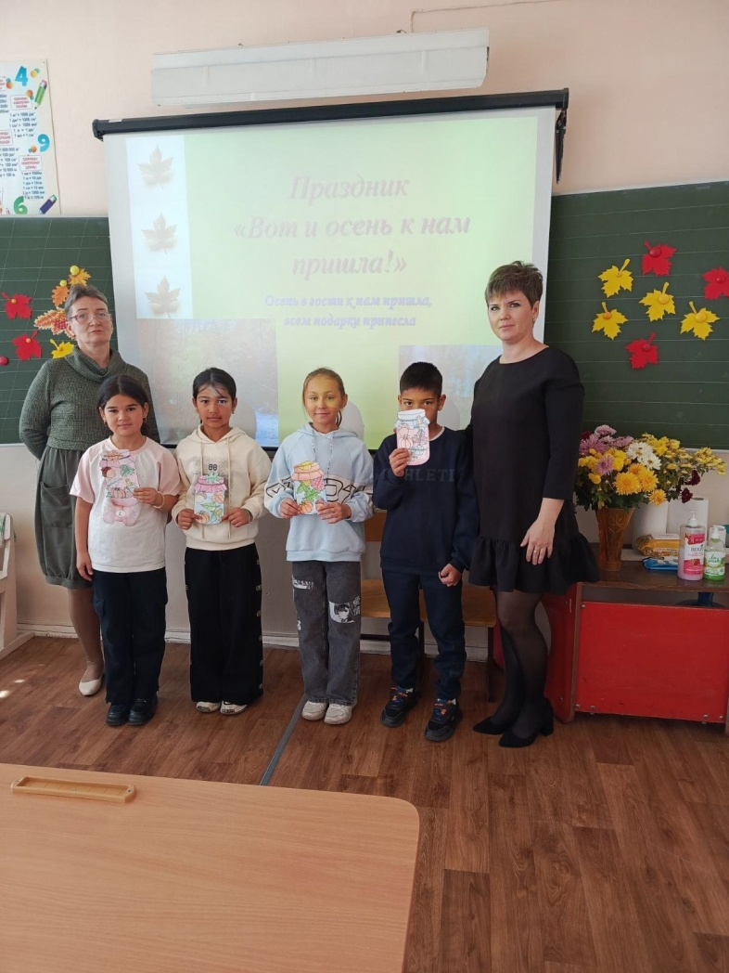
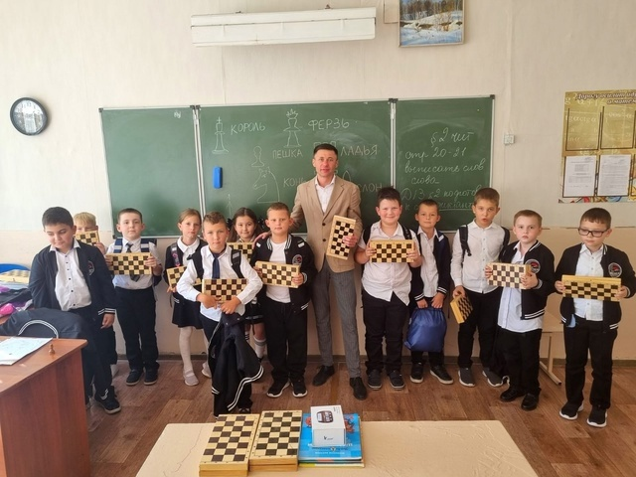
вовлечение в кружковую деятельность

Slide 23
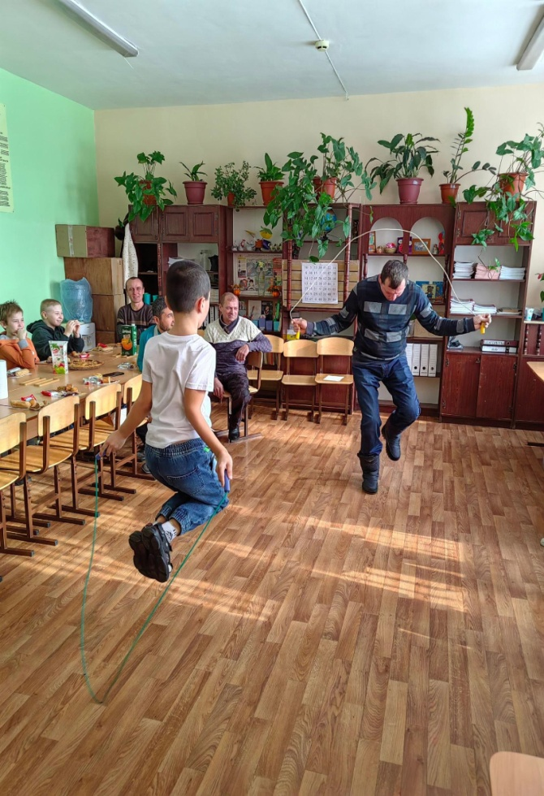
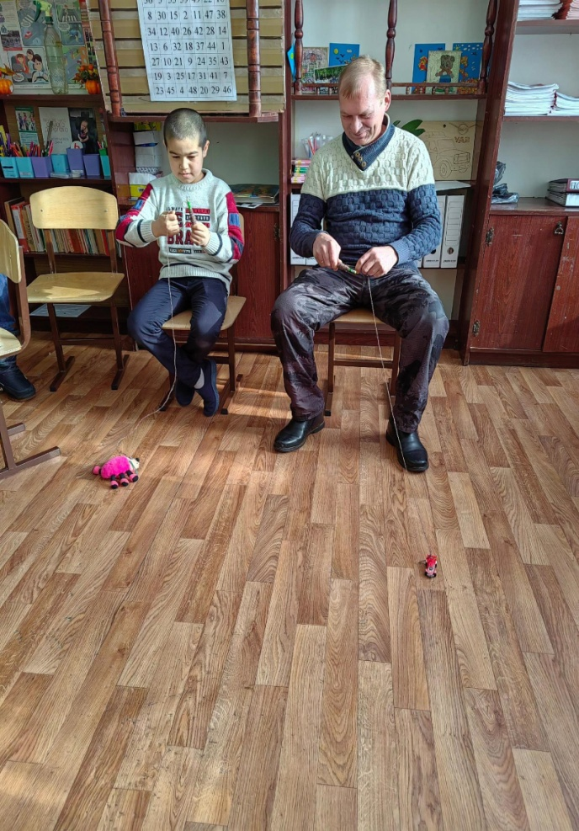
взаимодействие между школой и семьёй

Slide 24
БЛАГОДАРЮ ЗА ВНИМАНИЕ

